Slide 1
Zaštita od statičkog elektriciteta i zaštita od korozije
Univerzitet u Beogradu, Elektrotehnički fakultet, Katedra za energetske pretvarače i pogone,
Prof. Dr Zoran Radakovic
Kontakt: radakovic@etf.rs
Predmet: Specijalne električne instalacije
(izborni predmet na Energetskom odseku)
Poglavlje 6 / Deo 1
Školska 2019 / 2020 godina

Slide 2
Zaštita od statičkog elektriciteta
Generisanje i opasnost od statičkog elektriciteta
Pri kretanju tela, odnosno trenju između dva tela, dolazi do prelaska elektriciteta i nagomilavanja elektriciteta suprotnog znaka na njima. Taj elektricitet može dovesti do pojave pražnjenja u okolni prostor, što može izazvati ozbiljne negativne posledice.
Do generisanja statičkog elektriciteta dolazi pri kretanju kod:
Predmeta sačinjenih od elektroizolacionih materijala
Čovečijeg tela
Tečnosti koje se transportuju kroz cevovode
Raspršivanja tečnosti
Količina elektriciteta koja će se zadržati na telu i posledični napon prema zemlji zavise od intenziteta stvaranja statičkog elektriciteta, kao i od električnog otpora između tela i zemlje (rastu sa porastom otpora).
Opasne su, dakle, situacije velikog generisanja statičkog elektriciteta i velikog otpora između tela i zemlje.

Slide 3
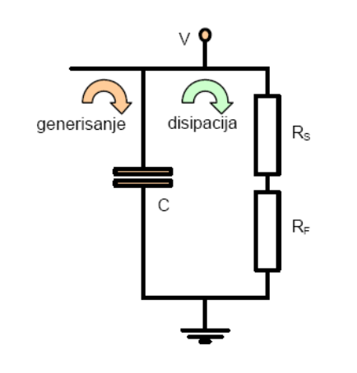
Statički elektricitet može da dovede do posledica ukoliko dođe do proboja kroz vazduh, odnosno pražnjenja nagomilane električne energije.
Opasnost od proboja raste u prisustvu šiljka, usled velikog lokalnog polja u okolini šiljka.
Proces generisanja statičkog elektriciteta zavisi od vrste materijala između kojih postoji trenje, brzine kretanja, vlažnosti vazduha, hrapavosti površi itd.
Ukoliko napon poraste preko vrednosti koja na nekom mestu može da dovde do proboja (U), dolazi do pražnjenja energije akumulisane u telu kapaciteta C (ona iznosi ½ C U²).

Slide 4
Ovo pražnjenje može da izazove sledeće nezgode:
- može da izazove požar, ili eksploziju u ugroženim prostorima,
- može da ošteti delove elektronskih kola,
- može da izazove nesvesne pokrete delove čovečijeg tela, zbog čega može doći do samopovrede ili povrede drugih, kao i do materijalne štete
Praktični primeri pri kojima postoji opasnost da se pojave navedene nezgode:
kretanju traka (guma, papir, celofan) preko valjaka (u raznim industrijskim granama)
kretanje tečnosti kroz cevovode
kretanje čoveka

Slide 5
Načini sprečavanja navedenih nezgoda:
generisanje statičkog elektriciteta je veoma teško, u većini slučajeva nemoguće, sprečiti
ako se napravi dobra elektroprovodna veza između mesta nastanka elektriciteta i zemlje, elektricitet će se odvesti u zemlju
elektricitet se može neutralisati veštačkom jonizacijom okolne atmosfere
Zaštita od statičkog elektriciteta u prostorima u kojima se kreću ljudi
Primeri mogućih štetnih posledica:
Usled pražnjenja elektriciteta nagomilanog na ljudskom telu ka elektronskom kolu na kome vrši neka intervencija može doći do oštećenja tog kola.
Električni udar usled elektrostatičkog pražnjenje počinje da se oseća pri energiji od 1mJ, postaje neprijatan pri energijama od 10 do 100mJ, a izaziva značajne kontrakcije mišića pri energijama iznad 1J.
Pražnjenje može izazvati kontrakcije mišića, zbog čega čovek može da ošteti „predmet rada“ (elektromehaničar elektronsko kolo ili hirurg pacijenta, na primer).

Slide 6
Za sprečavanje posledica statičkog elektriciteta se koristi princip smanjenja otpora veze čoveka sa zemljom, što se praktično izvodi na dva načina:
pravljenjem poda sa dovoljno malom električnom otpornošću prema zemlji
povezivanje čoveka sa zemljom, na primer preko "elektroprovodnih narukvica“ (narukvica se, preko otpornika, povezuje sa uzemljenjem; rešenje koje se primenjuje pri radu sa mikroelektronskim kolima)
Svaki pod koji prema okolnoj zemlji ima prelazni električni otpor čija je vrednost R < 3 ⋅ 10⁸ Ω, može se smatrati podom koji ima "antistatik" karakteristiku.
Definicija prelaznog električnog otpora:
Otpor između ispitne elektrode, standardizovanih dimenzija i mase, postavljene na gazeću površinu poda, i okolne zemlje.
Vrsta materijala | Prelazna otpornost Ω
Teraco | 10⁵ - 10⁷
Provodni teraco | 10³
Običan beton debljine 3 cm | 10⁵
Specijalni beton debljine 5 cm | 10²
Provodni penušavi pod | 10⁵ - 10⁷
Provodna guma | 10²
Pri izradi "antistatik" poda poseban problem se javlja u slučajevima kada pod mora da ima i elektroizolacionu osobinu prema okolnoj zemlji, kao meru zaštite od strujnog udara. Tada njegov električni otpor mora da ima vrednost R > 5 ⋅ 10⁴ Ω. U takvim slučajevima se gazeća površina izrađuje sa "antistatik" materijalom, koji se proizvodi na bazi PVC mase, ili gume, kojima se dodaju metalna prašina ili grafit. Takvi materijali obezbeđuju električni otpor u odnosu na okolnu zemlju u granicama 5 ⋅ 10⁴ Ω < R < 3 ⋅ 10⁸ Ω.

Slide 7
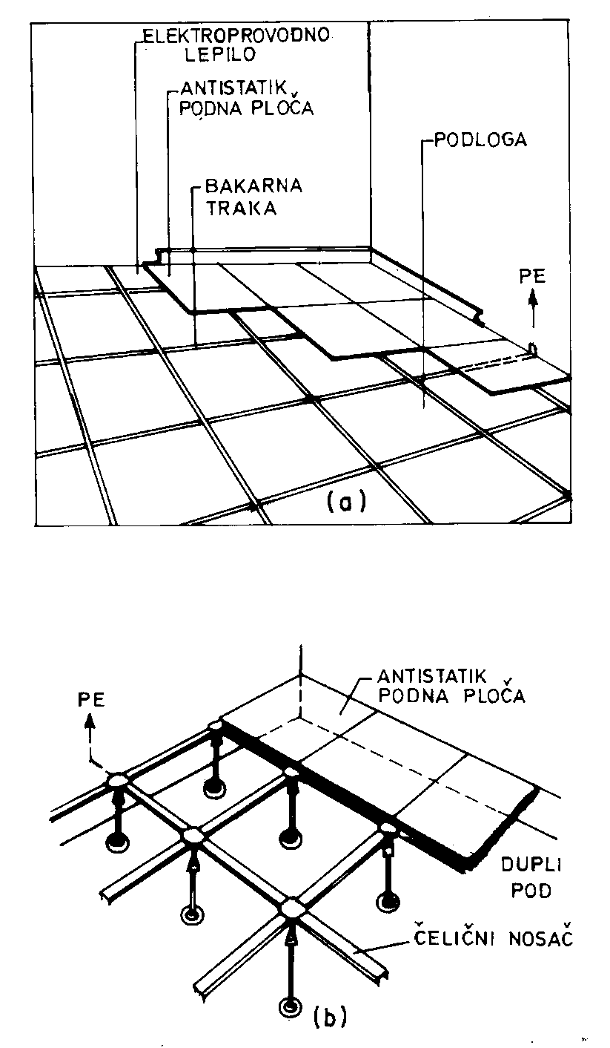
Načini realizacije antistatik poda:

Slide 8
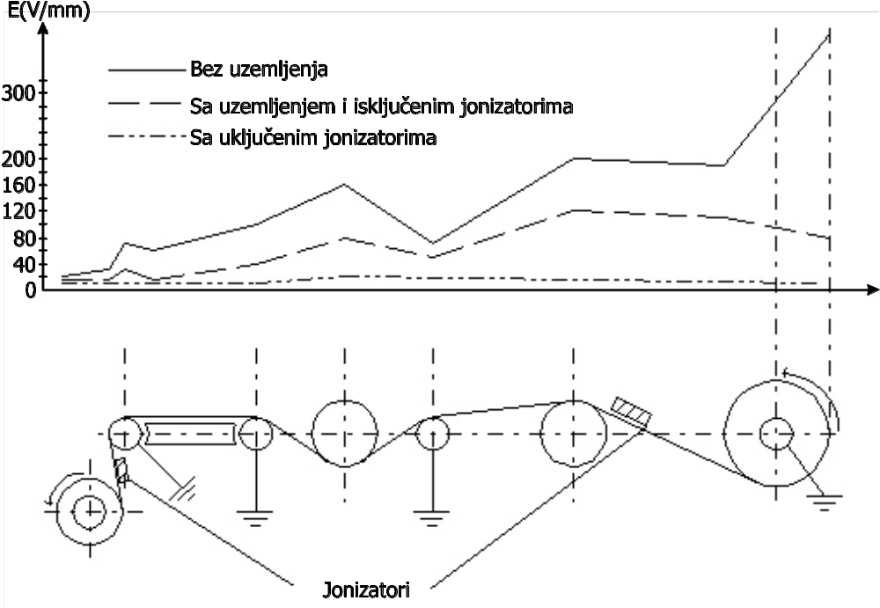
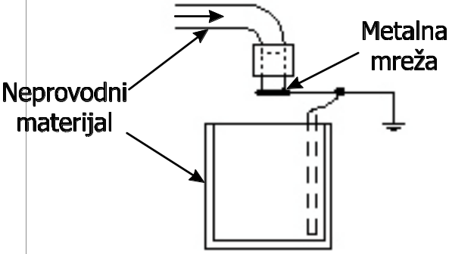
Zaštita od statičkog elektriciteta u industriji
Preventivne mere zaštite od pojave statičkog elektriciteta se primenjuju u sledećim slučajevima:
na mestima ugroženima od eksplozivnih smeša gasova, para ili prašine sa vazduhom
pri radu s eksplozivnim materijalima i municijom
u proizvodnim pogonima u kojima ne postoji opasnost od eksplozivnih smeša, ali je statički elektricitet potencijalni izvor požara, šteta i smetnji u proizvodnji
Primeri motalice za platno/hartiju (spajanje sa zemljom i primena jonizatora) i izlivnog mesta nemetalnog cevovoda kojim se transportuju zapaljive tečnosti (spajanje sa zemljom):

Slide 9
Zaštita od statičkog elektriciteta u industriji
Uzemljenje se mora primeniti na svim elektroprovodnim delovima u proizvodnom pogonu, bez obzira na to da li su primenjene i druge preventivne mere zaštite od statičkog elektriciteta. Uzemljenje se izvodi galvanskim povezivanjem svih provodnih delova postrojenja na uzemljivač objekta. Pokretni delovi postrojenja, preko bakarnih, bronzanih ili ugljenih četkica, priključuju se na sistem uzemljenja. Četkice moraju biti vertikalno i čvrsto postavljene na rotirajuću osovinu, sa odgovarajućim pritiskom na površinu osovine.
Pored pomenutih, primenjuju se i sledeće mere za smanjenje loših posledica statičkog elektriciteta:
Održavanje odgovarajuće vlažnosti vazduha (ukoliko je dozvoljeno tehnološkim postupkom, najmanje 70% uklanja rizik od stvaranja varnice zbog nagomilanog statičog elektriciteta)
Realizacija antistatik karakteristika upotrebom antistatik premaza
Povećanje provodljivosti izolacionih materijala (dodavanje koloidnog grafita ili metalnih oksida, u slučaju tačnosti – dodatak etil alkohola)
Odvođenje statičkog elektriciteta influencom (elektrostatička indukcija) - metalni odvodnici statičkog elektriciteta (uzemljene četkice, češljevi, bodljikavi odvodnici itd.) ne dodiruju, ali se postavljaju što bliže materijalu sa koga treba odstraniti statički elektricitet (oko 15 mm iznad); iznad mesta najvećeg nagomilavanja statičkog elektriciteta na rotirajućim delovima postavlja se uzemljena mesingana šipka sa pričvršćenim metalnim lančićima kojoj dodiruju materijal i klizanjem odvode sa njega statički elektricitet.

Slide 10
Zaštita od korozije
Korozija je proces razaranja ili odnošenja metala sa površina metalnih delova objekata, pod uticajem hemijskih, biohemijskih, elektrohemijskih i elektrolitičkih procesa, koji se mogu javiti pod određenim uslovima.
Na taj način vremenom metalni deo objekta slabi i gubi svoju funkciju.
Primeri:
kod broda može da oslabi zid korita i da dođe do prodora vode u njega
kod kabla može da oslabi metalna zaštitna obloga i da dođe do njegovog mehaničkog oštećenja i proboja
kod uzemljivača može da dođe do smanjenja aktivne površine, posledično i do povećanja otpora
Hemijska korozija i zaštita od nje
Metali se u prirodi nalaze u obliku jedinjenja, najčešće oksida ili sulfida. To su niža energetska stanja metala od onih do kojih se metali dovode kasnijom preradom u procesu dobijanja materijala koji se primenjuju u konstrukciji objekata. Najčešći metal koji se koristi za konstrukcije je gvožđe (čelik).
Ako se deo izrađen od gvožđa nađe u nekoj hemijski aktivnoj sredini, na primer zemlji (ili atmosferi kada je prisutna voda/vlaga), materijal će vremenom preći u svoj niži energetski nivo, oksid ili sulfid, odnosno doćiće do njegove korozije. Sulfidi i oksidi imaju loša mehanička svojstva, za razliku od čistih (ili legiranih) metala. Zbog toga pri hemijskoj koroziji dolazi do opisanog slabljenja i gubitka funkcije metalnih delova.

Slide 11
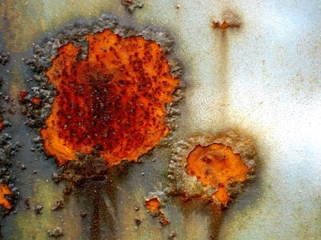
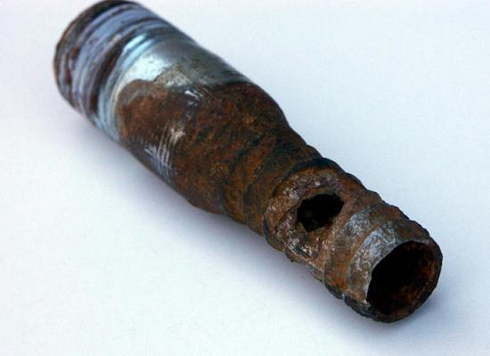
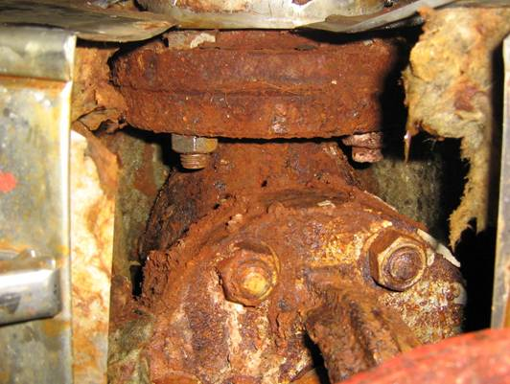

Slide 12
Zaštita od hemijske korozije:
Postavljanje zaštitnih slojeva između metalnog (gvozdenog) dela i hemijski aktivne sredine.
Slojevi se izrađuju od raznih antikorozionih premaza, ili PVC i teflonskih folija. Ako su ti slojevi neelektoporovodni i dobro izrađeni, mogu poslužiti kao zaštita i za druge oblike korozije.
Kod metalnih delova koji moraju da imaju elektroprovodni kontakt sa okolnom zemljom, kao na primer kod uzemljivača, ovakva zaštita nije moguća, pa se primenjuje neka druga. Na primer, hemijska korozija kod uzemljivača se može izbeći njihovom izradom od otpornijih materijala na koroziju, kao što je bakar. Uzemljivači mogu da se izrade i od gvožđa koje je presvučeno slojem cinka, ili pak da se postave u hemijski neutralnu sredinu, kao što je na primer beton (tako se izrađuju temeljni uzemljivači).
Cink je metal koji veoma lako i brzo stupa u reakciju sa okolinom, stvarajući svoj oksid ili sulfid, koji je elektoprovodan i ima zadovoljavajuća mehanička svojstva. Na taj način se stvara zaštitni omotač koji sprečava da gvožđe stupa u hemijske reakcije, odnosno štiti gvožđe od korozivnog procesa.

Slide 13
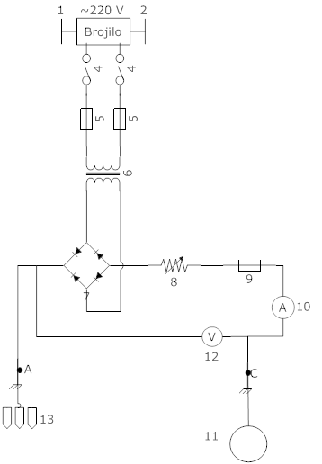
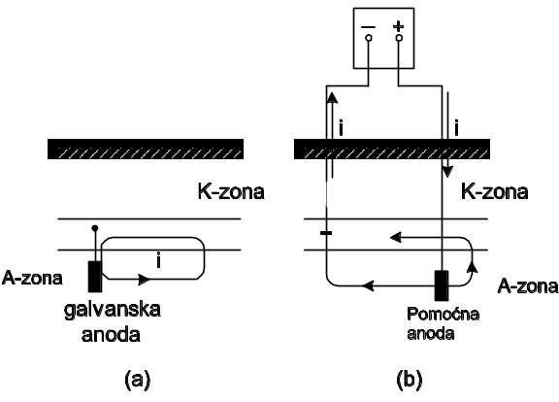
Elektrohemijska korozija i zaštita od nje
Formiranje mikro galvanskih elemenata na spoju dva različita metala u istom elektrolitu (a) i između krajeva istog metala u različitim elektrolitima (b)
Mesto razgradnje metala: anodna zona, na kojoj joni metala, koji sačinjavaju jonsku struju, napuštaju metalni objekat.
Zaštita od elektrohemijske korozije "galvanskom anodom" – materijal od koga je ona sačinjena (obično legura magnezijuma) ima niži potencijalski nivo od materijala štićenog objekta (a) i “polarizacijom” pomoću spoljnjeg polarizovanog izvora (b)

Slide 14
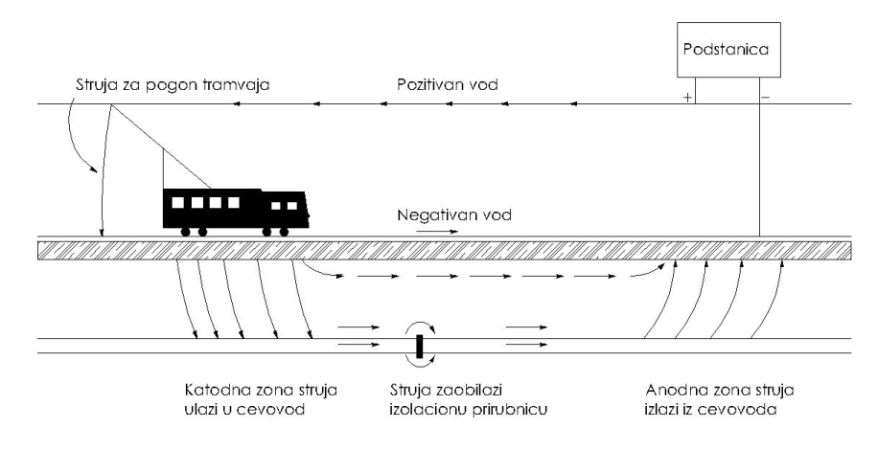
Elektrolitička korozija i zaštita od nje
Javlja se kada se metalni deo u zemlji nađe u strujnom kolu "lutajućih struja“ – struje koje, umesto kroz metalni deo u zemlji, kroz koji bi inače trebalo da teku, počnu da teku kroz zemlju.
Najčešći takav slučaj se javlja kod povratnog šinskog voda dvopolnog sistema elektro-vučnog postrojenja sa jednosmernom strujom).

Slide 15
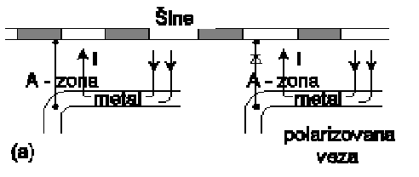
Zaštita od elektrolitičke korozije:
1. Najbolje, ali uglavnom nemoguće, izbegavanje postavljanja elektrovučnih postrojenja u blizini metalnih delova postavljenih u zemlju.
2. Smanjenjem "lutajućih struja" kroz zemlju, a) boljim elektroprovodnim povezivanjem šina između sebe i b) boljim električnim izolovanjem šina od okolne zemlje ili postavljanjem većeg broja elektrovučnih podstanica.
3. Postavljanjem "elektrodrenažne zaštite" – skica data na slici (a): procenjena mesta gde jonska struja napuštati metalni deo (anodna mesta) se elektroprovodno povežu sa šinama (sigurnije je da se to učini polarizovano, odnosno preko diode, kako bi se sprečilo da u slučaju promene toka lutajućih struja ovo mesto postane katodna zona, kada bi nepolarizovana veza smanjila otpor i povećala ukupnu struju kroja protiče kroz metalni deo).

Slide 16
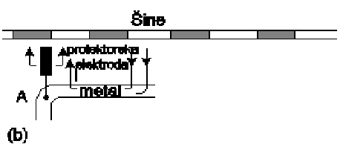
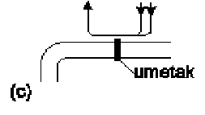
4. Postavljanjem "protektorske zaštite" (zaštite "protektorskom elektrodom") – skica data na slici (b). Procenjena mesta na kojima jonska struja napuštati metalni deo (anodna mesta), povežu sa jednom elektrodom ("protektorskom elektrodom"). Ona je izrađena od materijala mnogo nižeg potencijalnog nivoa u odnosu na referentnu vodoničku elektrodu (na primer od legure magnezijuma), tako da se izlazak struje vrši preko nje, zbog čega se ona razara.
5. Postavljanjem elektroizolacionih spojnica u metalni deo (na primer cevovod) koji je postavljen duž šina; na ovaj način čime se prekida električno kolo kroz njih, odnosno povećava otpor proticanju struje kroz metalni deo – skica data na slici (c).

Slide 17
Primer: korozija kod kućnih akumulacionih bojlera
Konstrukcija:
Kazan od gvozdenog lima koji je sa obe strane pocinkovan, kako bi se sprečila hemijska korozija.
Grejač je cevni. Između grejne spirale i spoljne cevi se nalazi sloj magnezijom oksida (sloj električnog izolatora). Cev je spojena sa prirubnicom i nalazi se na istom potencijalu kao prirubnica.
Između prirubnice i kazana se postavlja gumena zaptivka.
Mogući mehanizmi korozije i mere za njeno sprečavanje:
Hemijska korozija
Ako cinkovanje na nekom mestu nije dobro, javiće se hemijska korozija.
Sprečavanje hemijske korozije je moguće samo kvalitetnim cinkovanjem (ili postavljanjem nekih drugih zaštitnih slojeva – plastificiranjem ili emajliranjem).
Elektrolitička korozija
Kazan je vezan na zaštitni potencijal, što znači da se pri normalnom radu nalazi na potencijalu zemlje. Usled neidealne izolacije (otpor izolacije ima konačnu vrednost), pri proticanju struje prirubnica će se nalaziti na potencijalu u odnosu na zemlju (što je otpor izolacije veći, ovaj potencijal je manji – postoji razdelnik napona na otporu izolacije i otporu kroz vodu). U poluperiodama kada je potencijal omotača viši od potencijala kazana, dolazi do elektrolitičke korozije prirubnice. Ona se može sprečiti dovođenjem prirubnice na potencijal kazana, premošćavanjem “Y” provodnikom.

Slide 18
Elektrohemijska korozija
Pored toga, zbog taloženja kalcijum karbonata i gvozdenih oksida na dno kazana, dolazi i do pojave elektrohemijske korozije između elemenata u talogu i prirubnice.
Elektrohemijska korozija se može sprečiti održavanjem boljeg kvaliteta vode, odnosno njene niske elektrolitičke vrednosti (iskazano majstorskim rečnikom, voda treba da bude što manje agresivna).
Kao mera zaštite od elektrohemijske i elektrolitičke korozije se koristi i protektorska elektroda, spojena sa prirubnicom.

